Slide 1
ROUTER
CISCO PACKET TRACER
Matteo Degiovanni 4^A ROB 22/11/2021

Slide 2

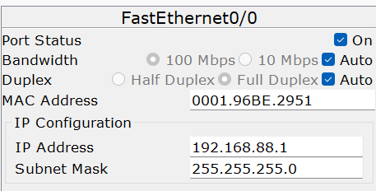
Il router: È un dispositivo, il quale si occupa di incanalare il traffico tra due o più dispositivi connessi a reti differenti. Senza di esso non si potrebbero avere scambi di informazioni tramite internet.
Per collegare dispositivi di reti differenti Cisco necessita dell’accensione delle porte utilizzate. Dopodiché basta inserire all’interno della porta, l’IP della rete ad essa collegata. Fatto questo per le diverse reti, i dispositivi possono passarsi informazioni tra di loro.

Slide 3
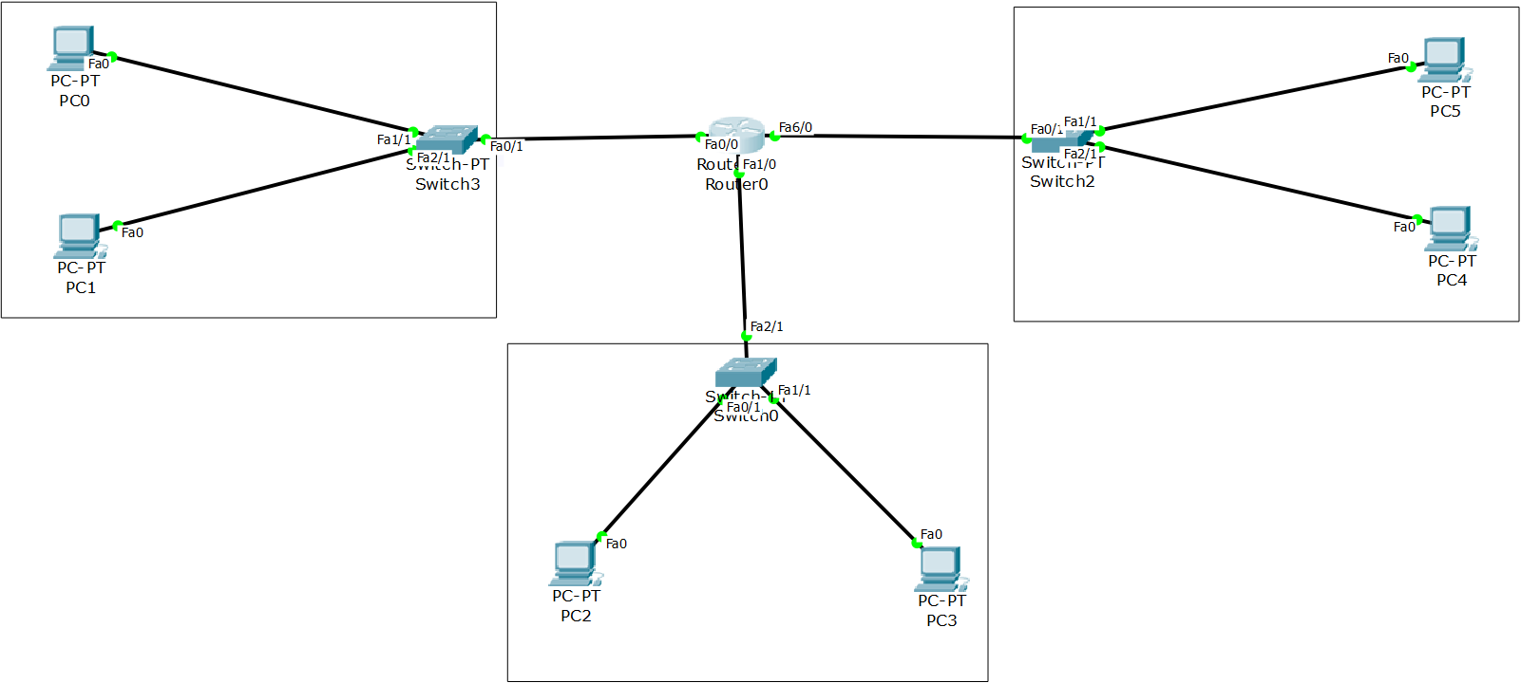
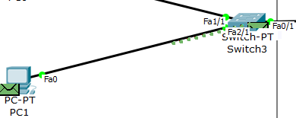
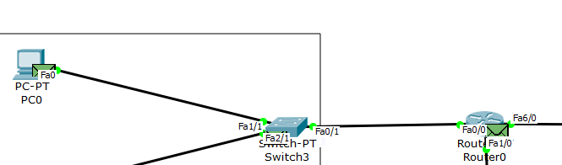

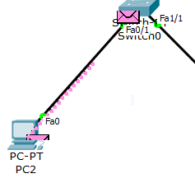
Per il corretto funzionamento del passaggio dei pacchetti bisogna inserire all’interno dei pc l’ indirizzo di gateway, cioè l’indirizzo del router, in modo tale che se non viene trovato l’indirizzo del destinatario perché fuori dalla rete, il pacchetto viene passato al router.

